Slide 1
Costos de atención del paciente y del tamizaje de cáncer de pulmón
Dra. Marisol Arroyo Hernández.
Neumología clínica, INCan

Slide 2
¿La Detección Oportuna de Cáncer Pulmonar con THBD es Costo-Efectiva?
Notes:
Uno de los problemas que presenta la implementación de programas de detección oportuna de cáncer pulmonar en LATAM es la falta de estudios regionales que ayuden a planificar programas de prevención, basados en las necesidades poblacionales, economía y políticas sanitarias de cada país.

Slide 3
MUNDIAL
90%
90%
88%
Costo:$20,000 dls por 3 meses de tratamiento.
5 años consumidos por EUA, EU oeste y Japón.
Terapias blanco fue utilizado en Norte América, Europa y Japón
Notes:
La incidencia/mortalidad es mayor en países con ingresos medios-bajos
El cancer se presenta en estadios avanzados de la enfermedad debido a las barreras para recibir tratamiento adecuado, el dificil acceso a herramientas diagnosticas y el retraso en el tratamiento.

Slide 4
LATAM
Mitad de los recursos para cáncer fueron destinados sólo para tratamiento
2009
60% de casos de cáncer de pulmón (LATAM)
2016
12 países: Los costos directos
$1.5bn dls
541,000 casos nuevos
445,000 muertes CP
2030
Costo del tratamiento de cáncer en América del Sur 0.125% del ingreso per cápita de un país.
The Economist Intelligence Unit Limited 2018
Lung Cancer. 2018 May;119:7-13. doi: 10.1016/j.lungcan.2018.02.014. Epub 2018 Mar 2.
Notes:
**60% de los casos nuevos de cáncer se encuetran en paises de ingresos medio-bajos como aquellos paises de latinoamerica
**2/3 de las muertes por CP ocurren en estos paises
Costo del cancer en inglaterra 0.51%, japon 0.6% US 1.2%
*Por lo que se requieren tanto politicas públicas como infraestructura desde la prevención hasta el tratamiento del cáncer pulmonar
*costos directos aquellos asociados a diagnostico, tratamiento y manejo paliativo

Slide 5
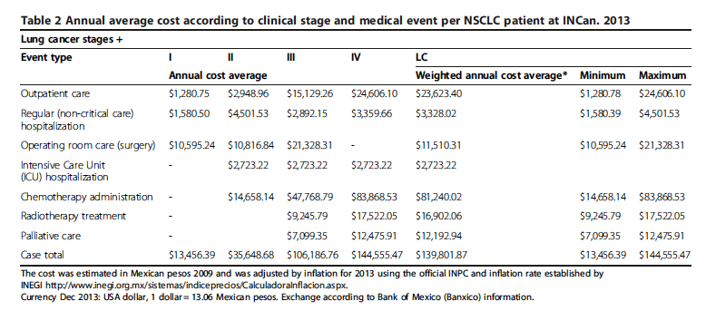
IMSS (2017): costo unitario ponderado $ 262, 630 dls
El costo de tratamiento en EC IV es 10 veces mayor al EC I
75% EC IV: Consultas ambulatorias y la quimioterapia.
78.7% EC I: tratamiento quirúrgico
Tob Induc Dis. 2015 Feb 4;12(1):25. doi: 10.1186/s12971-014-0025-4
salud pública de méxico / vol. 61, no. 3, mayo-junio de 2019
Notes:
**2009 ingresaron 297 casos de cancer pulmonar de celulas no pequñas
**Consultas ambulatorias y la quimioterapia constituyen el 75% del costo total para el estadio IV y para estadio 1 el 78.7% es tratamiento quirurgico
** dar tratamiento a un EC IV es 10 veces mayor que tratar a un paciente con EC I (por cada paciente que se trata en INCAN EC IV se puede dar tratamiento a 10 pacientes en EC I).
**2004 y 2017 se registraron un total de 1 404 dictámenes de invalidez debido a cáncer pulmonar para el año 2004, el costo estimado fue de 5.3 millones de dólares y de 5.8 millones de dólares para 2017

Slide 6
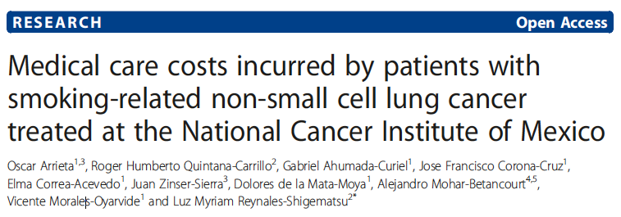
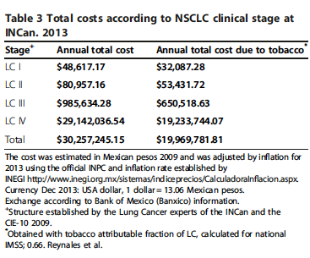
1.2%
16 %
82 %
*SEDENA 2.1 millones dls
*ISSSTE 2.8 millones dls
Notes:
2011- la encuesta nacional de adicciones reportó una prevalencia de fumadores del 21.7% en edades de 12 a 65 años
1 dl= 19.32
*El tamizaje doblaran la cesasion de tabaco de un 3% a 6%.
**el costo total anual por cancer pulmonar relacionado a tabaquismo fue de 20 millones dls
** hasta un 82% fue diagnosticado en EC IV

Slide 7
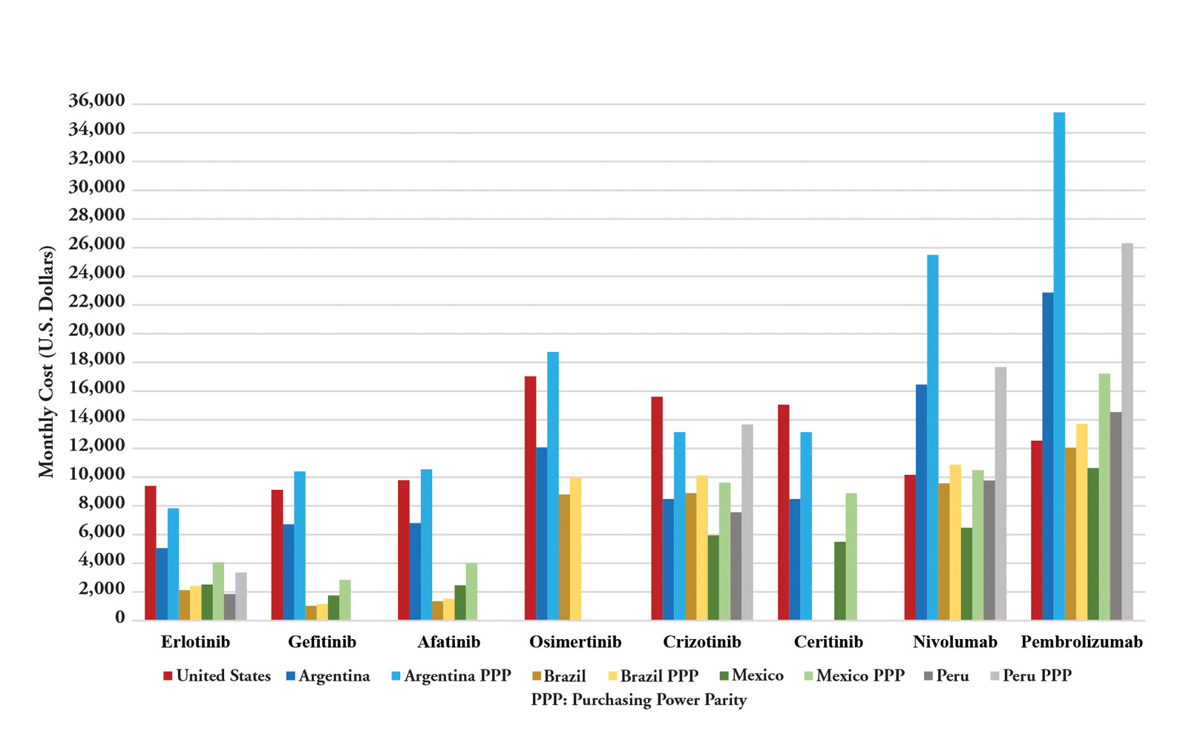
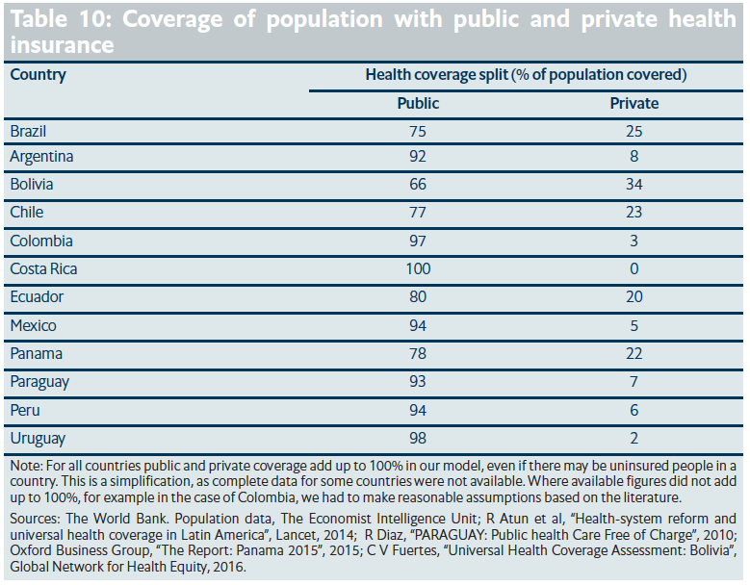
The Economist Intelligence Unit Limited 2018
Terapia blanco
Notes:
**En EUA el costo del tratamiento con terapias blanco comunmente excede $100,000, sin embargo cuando este se ajusta a producto per capita nacional se observa un mayor costo en países con ingresos bajos-medios
La cuenta estimada para el diagnóstico, tratamiento y cuidados paliativos en Brazil 2016 se estimó en 823 millones dls. Extrapolando estos datos para otros países de LATAM en los que no contamos con estos datos, se estima un gasto de 1.35 bn

Slide 8
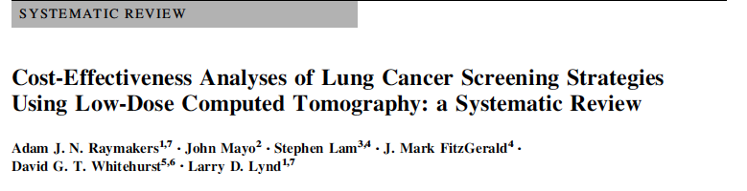
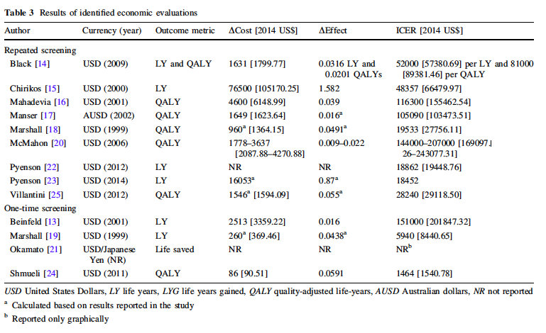
Appl Health Econ Health Policy 2016
Notes:
There are several key factors in LDCT screening for lung cancer that can impact estimates of cost-effectiveness, such as lead-time, overdiagnosis, and incidental findings.
*A major consideration in the cost-effectiveness of lung cancer screening is smoking cessation, decrease smoking rates among those undergoing screening (high-risk patients), thereby reducing mortality from lung cancer and other diseases
QUALYS: Se utiliza en la evaluación económicaara valorar la rentabilidad de las intervenciones médicas, sume que la salud está en función de la duración de la vida y la calidad de vida.
** economic evaluations of LDCT in lung cancer screening
Nine economic evaluations met the inclusion criteria. All the cost-effectiveness analyses included high risk populations for lung cancer and compared the use of annual LDCT screening with no screening

Slide 9
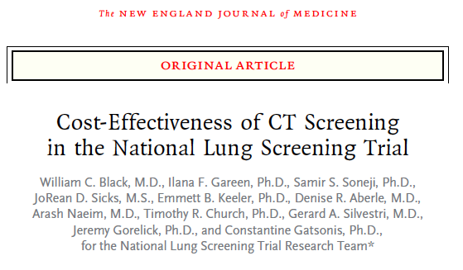
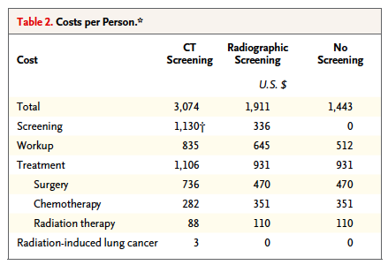
La determinación del costo-efectividad dependerá de cómo se implemente del programa de detección oportuna de cáncer pulmonar.
N Engl J Med 2014; 371:1793-1802

Slide 10
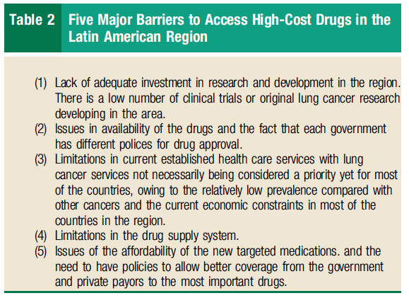
RETRASO EN LA INVESTIGACIÓN
DISPONIBILIDAD DE MEDICAMENTOS
POLÍTICAS DE SALUD
ACCESO A FÁRMACOS
salud pública de méxico / vol. 61, no. 3, mayo-junio de 2019
Notes:
Uno de los objetivos del foro de discusion en donde se analizó la cobertura en salud del cáncer pulmonar en mexico en los cuales participaron organizaciones de la sociedad civil, medicos oncólogos y especialistas en salud fue el asegurar cobertura en salud equitativa entre los diferentes prestadores publicos de servicios de salud.
Para el caso de los medicamentos innovadores, se recomiendan impulsar modelos de financiamiento innovadores tales como los esquemas de riesgo compartido o pagos por resultados y evaluar su potencial aplicación como estrategias para la inclusión de tratamientos de alto costo en el Sistema Nacional de Salud

Slide 11
Puntos clave
Los resultados de análisis de costo-efectividad de detección de cáncer pulmonar con THDB es variado dependiendo de la población en donde se establezca el programa.
Los programas para dejar de fumar son una estrategia importante de un examen de detección de cáncer de pulmón.
Las optimización de los métodos para identificar correctamente pacientes con alto riesgo impactará en la relación costo-efectividad.

Slide 12
GRACIAS

